Slide 1
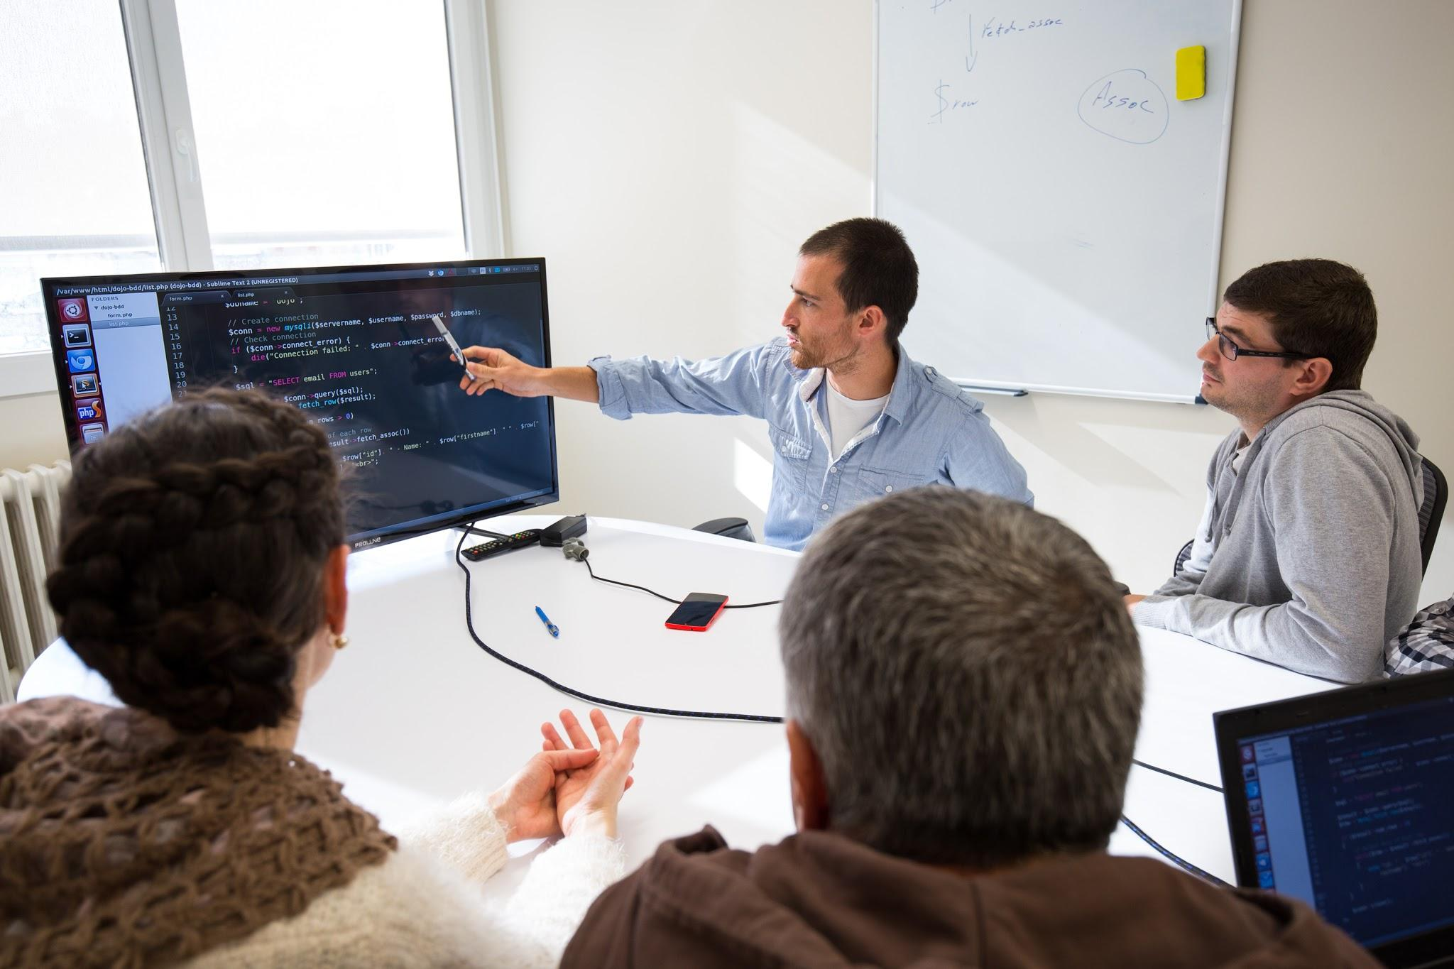
Dojo
Fonctionnement

Slide 2
Vocabulaire
Kata
Dojo
Problème à résoudre via l’écriture d’un programme.
(mouvement à pratiquer de manière répétitive, jusqu’à atteindre la maîtrise)
La scène, le lieu des réjouissance, l’état d’esprit.
Principe : coder, jeter, recommencer.
→ Acquérir les bons réflexes

Slide 3
Rôles
Pilote : Il est chargé d’écrire le code et de discuter avec son co-pilote pour s’approcher d’une solution au Kata.
Co-pilote : Il conseille le pilote pour aller vers une solution. Il n’écrit rien (avant d’être pilote lui-même)
Autres membres : Ils cherchent par des ressources utiles à la résolution du Kata.

Slide 4
Règles
Équipes de 3 à 6 personnes
Rotation des rôles toutes les 3 ou 5 minutes
Dès qu’un membre ne comprend pas, il s’écrit “STOP”. Le chrono s’arrête immédiatement et on prend le temps d’expliquer. On re-démarre le chrono dès que tout est clair pour tout le monde.
Pas de distractions (notifs, etc…).
Pilote
Pierre
Paulette
Jacques
Jacques
Pierre
Paulette
Paulette
Jacques
Pierre
Co-pilote
3min
3min
Membre

Slide 5
Types de dojo
Algo : Problèmes d'algorithmique sans lien particulier avec une techno.
Algo TDD : La même, en appliquant scrupuleusement la démarche TDD
Orienté framework : Le but est de produire ou de compléter une application web à l’aide d’une bibliothèque / d’un framework abordé en formation (Symfony, React, …)

Slide 6
Outils

Slide 7
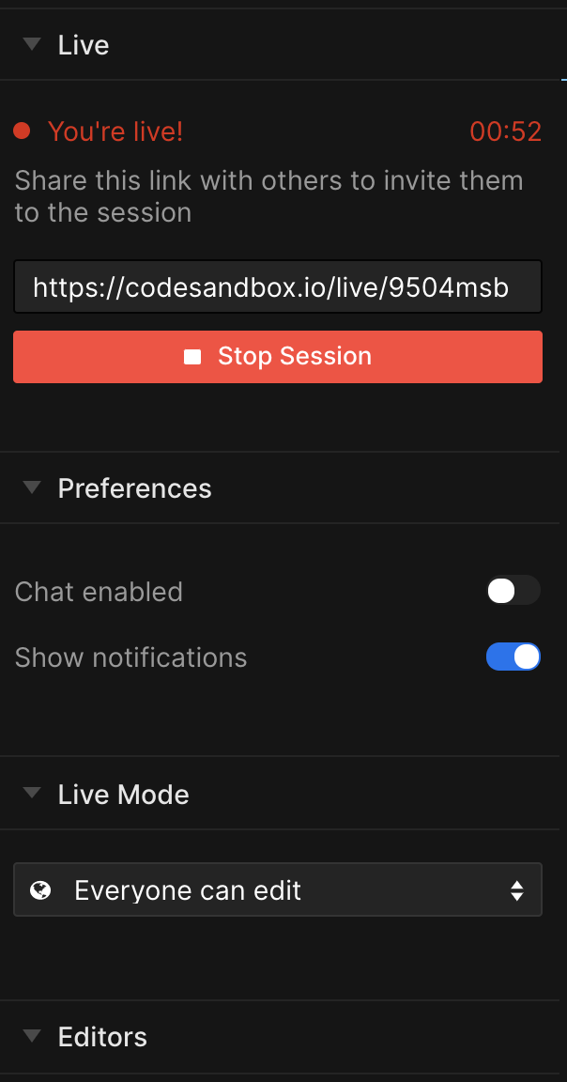
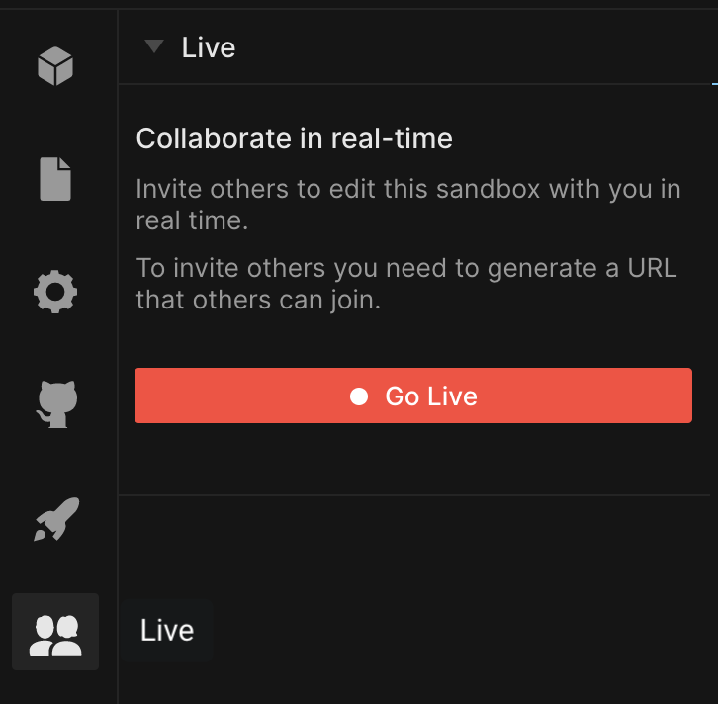
CodeSandbox
Forker la sandbox de départ
4
3
2

Slide 8
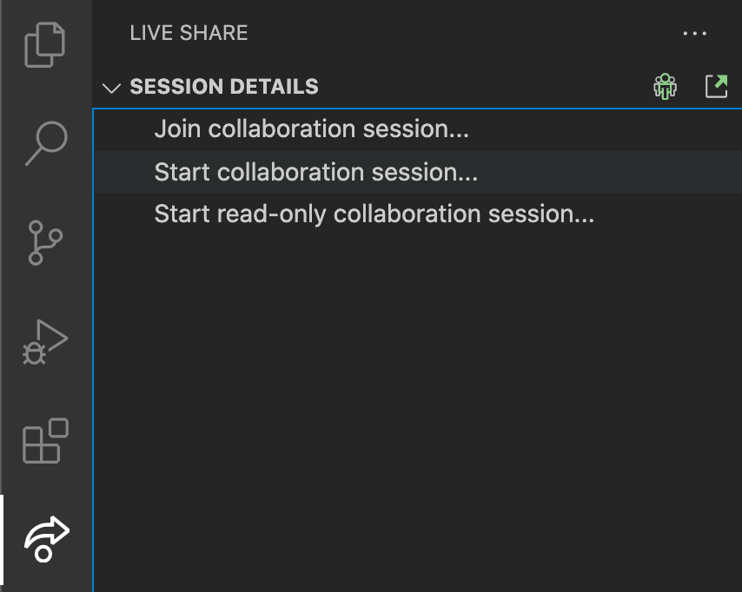
VSCode & LiveShare
Télécharger le plugin LiveShare pour VSCode
Aller dans l’onglet Liveshare depuis le menu de gauche
L’équipe désigne un hôte (avec une bonne connexion internet si possible)
L’hôte ouvre le dépôt de départ dans VScode
Il démarre une session (“Start collaboration session”)

Slide 9
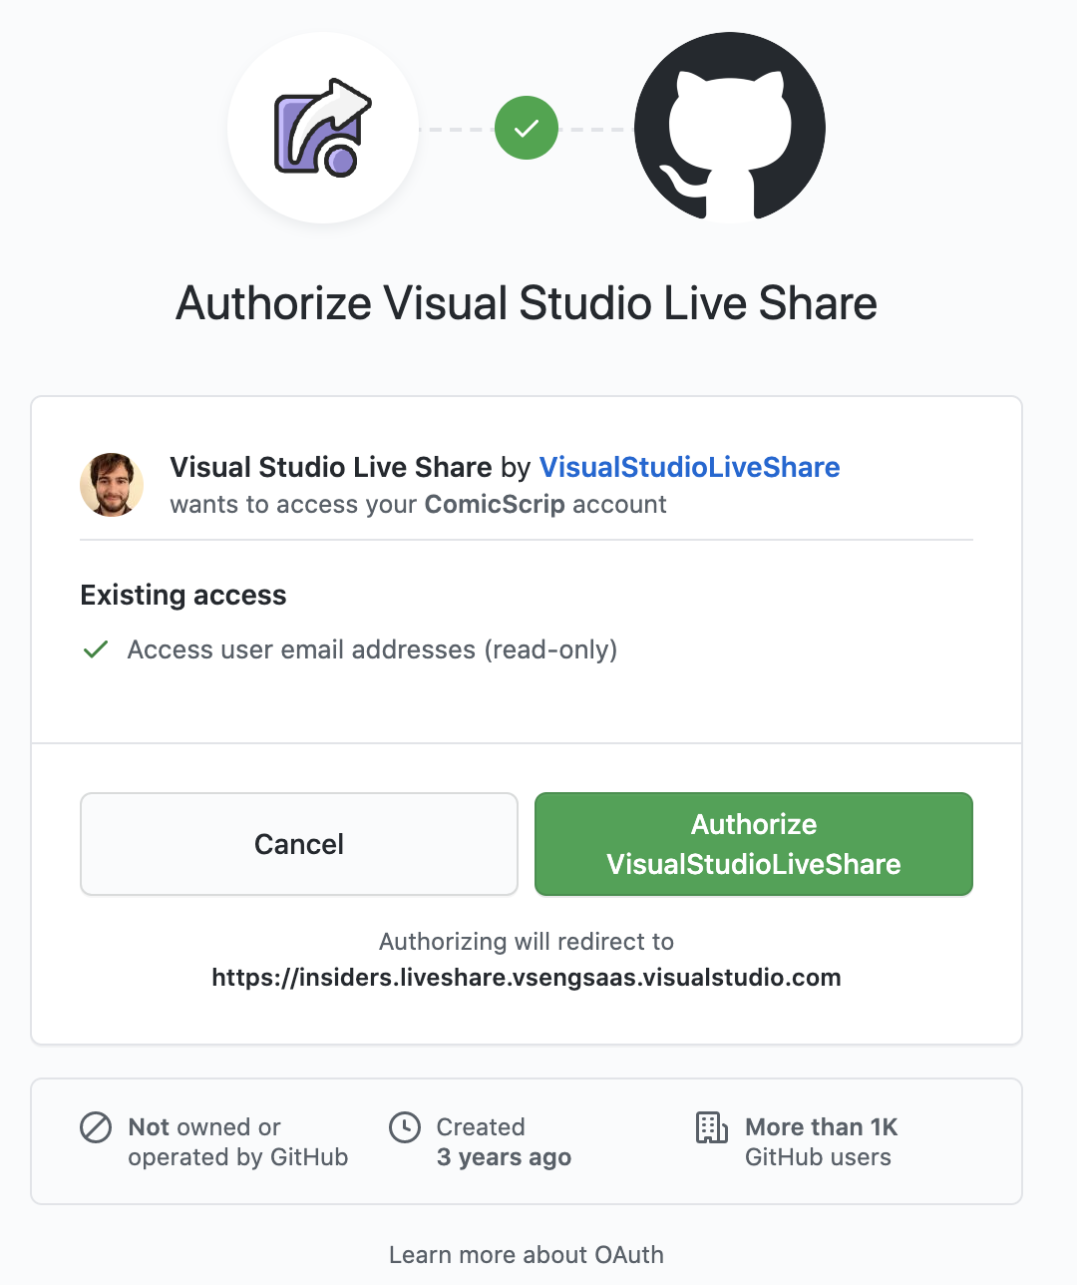
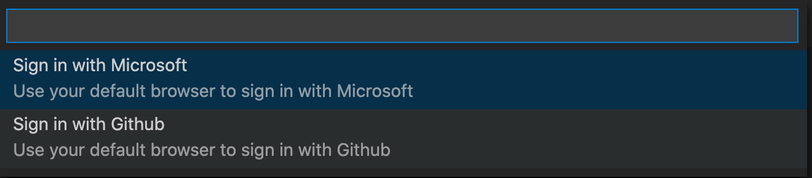
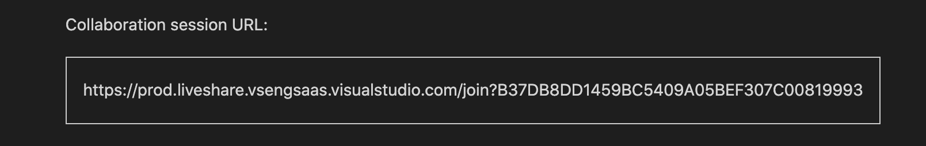
VSCode & LiveShare
Il s’authentifie (avec GitHub)
On demande ensuite d’ouvrir l’URL dans VSCode, faire “OK”
La session est démarrée, un lien de partage est généré et copié dans son presse-papier :
L’hôte le partage avec le reste de l’équipe.
Les autres membre font “Join collaboration session” dans l’onglet VSCode, ils peuvent rejoindre après avoir été authentifié

